Slide 1




原版模组入门教程
原文作者：ruhuasiyu

Slide 2


ruhuasiyu
https://www.mcbbs.net/home.php?mod=space&uid=975525
仓库地址：https://gitee.com/zhangshenxing/VanillaModTutorial
教程地址：https://zhangshenxing.gitee.io/vanillamodtutorial/

Slide 3
部分内容来源：
《命令进阶》
https://mc-command.oschina.io/command-tutorial

Slide 4

部分内容来源：
《中文Minecraft Wiki》
https://minecraft-zh.gamepedia.com/Minecraft_Wiki

Slide 5

基础概念

Slide 6


壹
坐标 朝向 区块
__________

Slide 7
坐标(Coordinate)
坐标为三个数字，定义了物件在当前维度内的位置。该三数值分别为x、y、z数值，分别代表物件在x、y、z轴上离参照点(Reference point)的距离，单位为米，即一般方块的长、宽、高的数值。
x轴为东（+）西（-）。
y轴为上（+）下（-）。
z轴为南（+）北（-）。
本文会以(x, y, z)表达坐标。

Slide 8
Y
X
Z
东
北

Slide 9
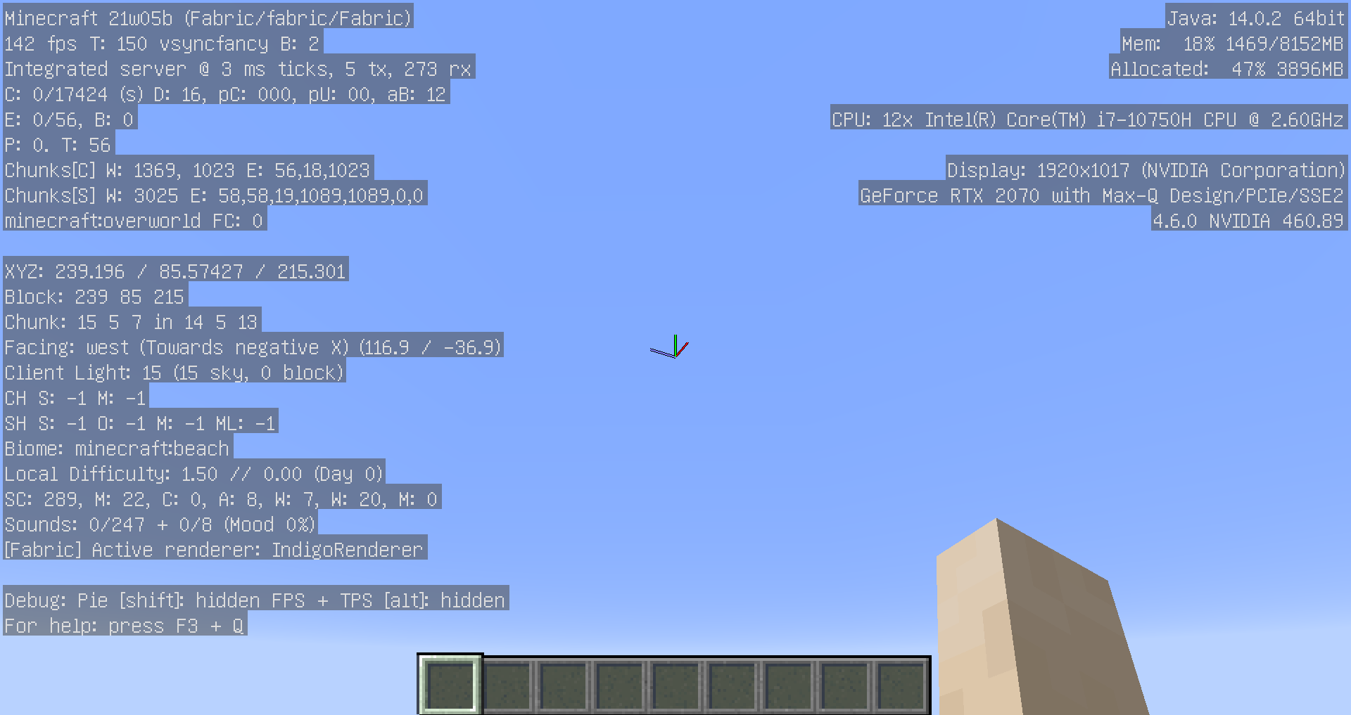

Slide 10
绝对坐标(Absolute coordinate)
绝对坐标的参照点为游戏的原点，即(0,0,0)。
一般不特别指明的情况下都为绝对坐标、主维度。
游戏内点击F3后出现的调试界面会显示玩家当前的绝对坐标（注意是脚的坐标）、朝向等资料，对地图制作十分有用。
一般地图内的定位大多用绝对坐标，因为我们清楚所有东西的坐标，使用相对坐标则需要新的参照点并且需要一些计算，比较麻烦。
然而能够在多个地图内使用的模块则甚少使用绝对坐标，因为我们不清楚当前坐标的绝对坐标(命令没法轻易获得此数值，即使能获取也无法将它便捷地用在其他命令中)。在这情况下，我们会以某个实体为参照点，使用相对坐标。

Slide 12
相对坐标(Relative coordinate)
相对坐标就是相对于某个点的坐标。表达相对坐标的符号为~（如~3就是+3，~就是没有变化）。比如(~5 ~ ~-3)就是某个点的(x+5, y, z-3)的位置。
相对坐标可以与绝对坐标一起使用, 比如原点为(5,5,5)，坐标(~5 20 ~-3)换为绝对坐标就是(10 20 2)
相对坐标在大部分命令都充当着一个很重要的角色, 因为很多时候我们会希望对目标相对位置进行操作, 比如在玩家上方放置方块。（有时候我们也会使用绝对的Y坐标，因为Y坐标的数值有其独特含义，如64代表的是海平面的高度。相比之下我们X, Z绝对坐标的意义就不大。）

Slide 13
相对坐标的原点=执行点？
在大多数使用相对坐标的情况下，是的。很大部分相对坐标是相对于执行坐标的。
然而有两个例外: tp命令及execute命令。
tp命令的其中一个格式: tp <被传送实体> <x> <y> <z>，中的(x, y, z)，原点为被传送实体的当前坐标，而不是执行点。
execute命令的格式: execute <实体> <x1> <y1> <z1> <command>及execute <实体> <x1> <y1> <z1> detect <x2> <y2> <z2> <block> <data value|block state> <command>，中的(x1, y1, z1)以选择到的实体的坐标为原点，(x2, y2, z2)以 (x1, y1, z1) 的坐标为原点。
不过，在实际的使用情况上，除非是tp或execute命令，否则都是相对于执行坐标了。

Slide 14
方块坐标(Block coordinate)
我们常见的坐标是精确的，可以出现小数的。然而，对于方块我们并不需要那么精确，只需要到整数便可。
这便是方块坐标了。
方块坐标换为普通的坐标就是每个数值+0.5。
如(1, 2, 3)的普通坐标就是(1.5, 2.5, 3.5)。
部分命令会把坐标视为方块坐标（如果没有填写小数的话），如tp命令。
普通坐标的整数就是方块之间的边界。
输入命令的坐标参数时，按tab就可以补全指针指着的方块的相应坐标（看你现在输入的是x, y还是z），令输入fill或clone等命令变得更加方便。（起码你不用烦着计算坐标）

Slide 16
维度（Dimension）
坐标体系不包括维度的参数，也就是说，我们没法在主维度里指定地狱里的东西，没法在地狱里指定主维度的东西等（不通过execute命令的话）。
而tp等命令也没法做到跨维度的传送。故此处理跨维度的问题时需要小心。
一般我们说的坐标都是说主世界(The Overworld)，很少说别的维度的。

Slide 18
朝向(Facing)
Minecraft里的朝向都是以角度为单位。可以填写负数角度。
朝向分为两个: rx, ry。
rx即平面上的转轴，垂直于当前玩家的朝向。也就是说这角度决定了玩家看向上、看向前还是看向下的。
-90就是向上，0就是看向正前方，90就是向下。
ry即垂直的转轴，这决定了平面的朝向。
|值得一提的是，MC无法直接取得面向的前方的坐标，如果要做
|到这功能的话只能靠一些黑科技或枚举（穷举，enumerating）

Slide 19
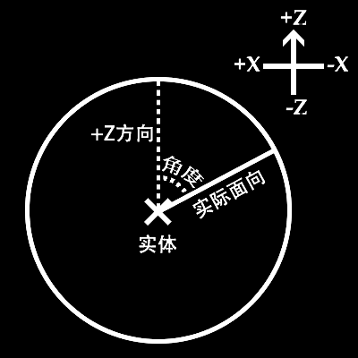

Slide 20
区块（Chunk）
区块是Minecraft世界的组成部分。每个区块的大小为16*384‌‌*16，长16格，宽16格，高384格（y=-64到y=319）。
当你所在坐标（普通坐标）的 x或z mod16=0（mod为取余），你就是在区块的边缘上了。
方块的话。如果方块任意一个坐标数值 mod16= 0 或 15，就是贴近着区块边缘。
除了这个方法以外, 你还可以按下F3 + G, 这会显示区块边缘, 再按一次F3 + G就能关闭。

Slide 22
出生区块(Spawn chunk)
出生区块在服务器/游戏运行时会被加载。如果某区块的中心距离世界出生点距离（任意一条轴的距离，不是实际距离）小于等于128格，那么它就会被加载。所以一般加载范围是16*16个区块，也有可能是17*17（如果出生点刚好在区块中心）
可以通过/setworldspawn指令来更改世界出生点，以更改出生区块。然而需要知道的是，那个出生区块更改出生区块后需要玩家经过至少一次才会开始加载。

Slide 23
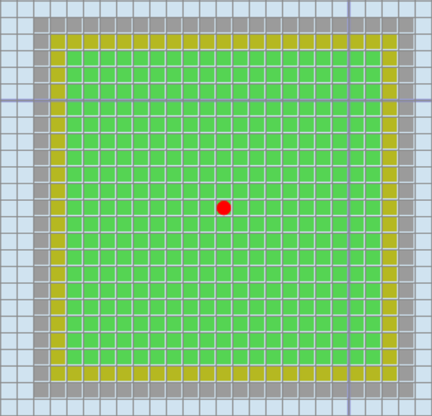

Slide 24
区块加载、卸载(load, unload)
除了出生区块以外，玩家附近的区块也会被加载。
玩家的加载范围是一个以玩家为中心正方形。
单人游戏中，正方形的边长取决于选项中的“渲染距离”：边长 = 渲染距离 × 2 + 1.
多人游戏中，正方形的边长取决于server.properties里的“view-distance”：边长 = view-distance × 2 + 1.
例如，当“渲染距离”为5个区块时，强加载区块有11×11，外边围一圈弱加载区块，再围一圈加载边界。
除此之外，还可以使用/forceload命令可以让区块获得“强制”类型的加载标签。加载等级为31。
“强制”类型的加载标签在游戏重启后依然有效。
加载等级
加载等级用于决定了这个区块中哪些游戏内容能够被运算。
加载等级的范围是22-44。只会在22-33的范围里有常规的游戏运算。理论上小于22的加载等级是可能的（不过在原版中不可行）。加载等级44以上是不可能的。
一个区块如果获得多个加载等级，只有最小的加载等级是有效的。加载等级越小，游戏会运算更多内容。

Slide 25
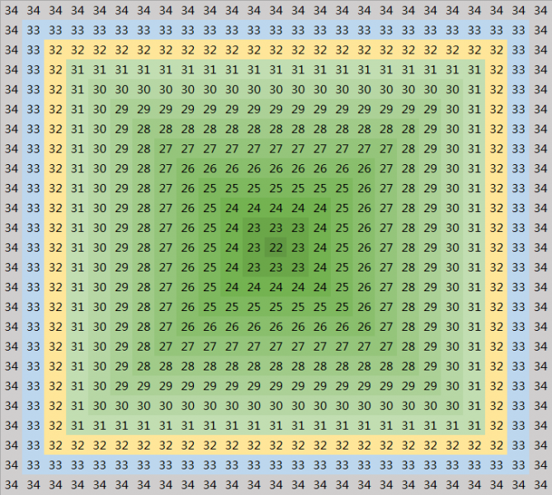
强加载 31及以下
所有游戏内容都能够被运算。
弱加载 32
除了区块刻以及实体不会运算（例如不会移动），所有的游戏内容都正常运行，
加载边界 33
只有少部分游戏内容会正常运行（红石元件和命令方块等都不能运行）。
不可访问 34及以上
各种游戏内容都不会运算，但世界生成会在这些区块中运行。

Slide 26
出生点
“出生点”加载标签的等级传播
世界出生点所在的区块会获得“出生点”加载标签。使用/setworldspawn改变世界出生点时，加载标签会同时改变。加载等级为22，是游戏中最小的加载等级。
传送门
当实体通过下界传送门传送时，在即将到达的下界传送门所在的区块会获得传送门标签，加载等级为30。
“传送门”加载标签本身没有“存活时间”，不过如果传送门300gt（不卡顿则300gt=15秒）内没有使用过，传送门系统会移除这个的加载标签。
末影龙
“末影龙”加载类型的加载等级为24。在开始攻击末影龙时，在末地的（0,0）区块创建，并在停止或结束后移除。
瞬移后
实体瞬移后在瞬移到的区块创建的加载标签，包括使用/tp命令、/spreadplayers命令，通过末地传送门。对于/tp命令，加载等级为32，而/spreadplayers命令和末地传送门的加载等级为33。
具有“存活时间”属性，为5gt，也就是说它在5个游戏刻后失效。

Slide 27
贰
标题文字

Slide 28



Slide 29


Slide 30
弎
标题文字

Slide 31


Slide 33
肆
标题文字

Slide 36
感
谢

